Slide 1
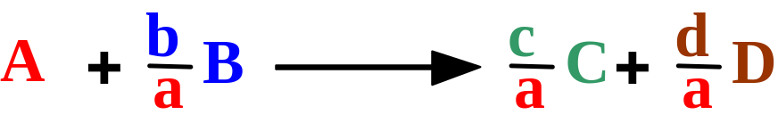
Estequiometria
aA
+
bB
cC
+
dD
A
Por convenção, consideramos
o
reagente limitante
e que o
valor absoluto
do
respectivo
coeficiente estequiométrico, é 1

Slide 2


Tabela estequiométrica – Reactor Batch
Nº
inicial
Variação
de
moles
N
A0
-
N
A0
X
N
A
= N
A0
-
N
A0
X
= N
A0
(1
–
X)
N
-
b
N
X
N
=
N
-
b
= N
N
B0
b
θ
b
B0
a
A0
B
B0
a
N
A0
X
A0
(
-
a
X)
= N
A0
(
B
-
a
X)
N
A0
N
c
N
X
c
= N
N
C0
c
θ
c
C0
+
a
A0
N
C
=
N
C0
+
a
N
A0
X
A0
(
+
a
X)
= N
A0
(
C
+
a
X)
N
A0
N
d
N
X
d
= N
N
D0
d
θ
d
D0
+
a
A0
N
D
=
N
D0
+
a
N
A0
X
A0
(
+
a
X)
= N
A0
(
d
+
a
X)
N
A0
=
-
b
c
d
N
X
N
T0
= N
A0
+ N
B0
+ N
C0
+ N
D0
T
N
A0
N
A0
X
+
N
B0
-
a
N
A0
X
+
N
C0
+
a
N
A0
X
+
N
D0
+
a
A0

Slide 3
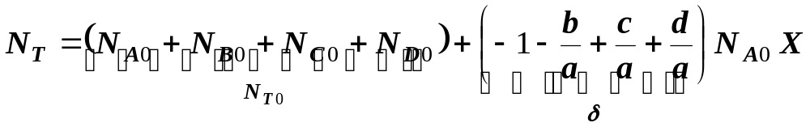

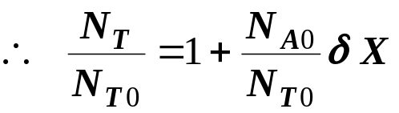
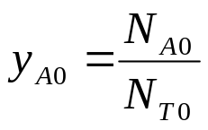
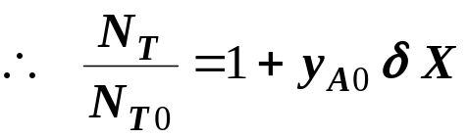
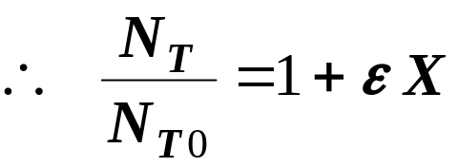
ε
= y
A0
δ

Slide 4



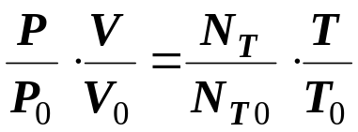
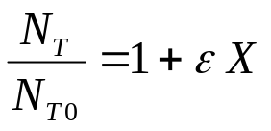
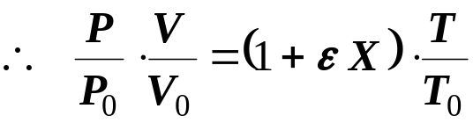
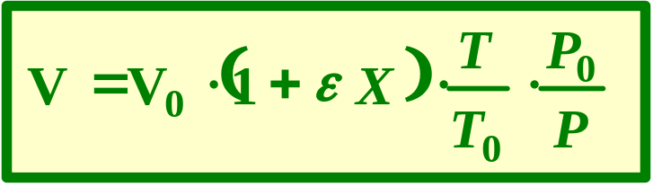
Reacção em fase gasosa
Equação dos gases perfeitos
No início

Slide 5
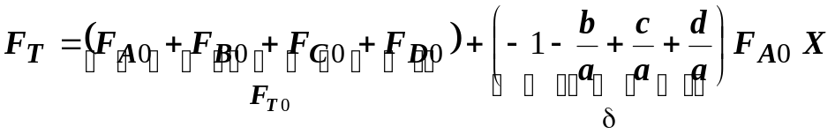
Tabela estequiométrica – Reactores contínuos
Caudal
molar à
Variação
Caudal molar à saída (à conversão X)
entrada
F
A0
-
F
A0
X
F
A
= F
A0
-
F
X
= F
(1
–
X)
A0
A0
F
-
b
F
X
F
=
F
-
b
= F
F
B0
b
θ
b
B0
a
A0
B
B0
a
F
A0
X
A0
(
-
a
X)
= F
A0
(
B
-
a
X)
F
A0
Caudal molar total
F
c
F
X
c
= F
F
C0
c
θ
c
C0
+
a
A0
F
C
=
F
C0
+
a
F
A0
X
A0
(
+
a
X)
= F
A0
(
C
+
a
X)
F
A0
F
d
F
X
d
= F
F
D0
d
θ
d
D0
+
a
A0
F
D
=
F
D0
+
a
F
A0
X
A0
(
+
a
X)
= F
A0
(
D
+
a
X)
F
A0
F
T0
= F
A0
+ F
B0
+ F
C0
+ F
D0

Slide 6
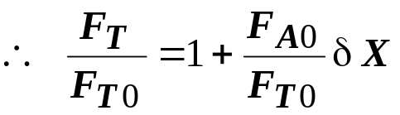

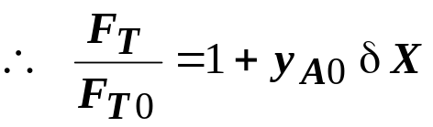
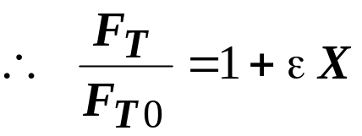


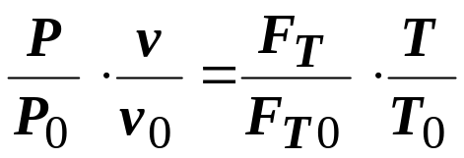
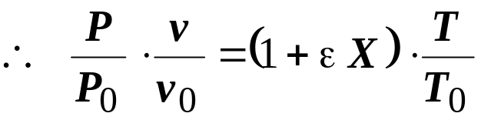
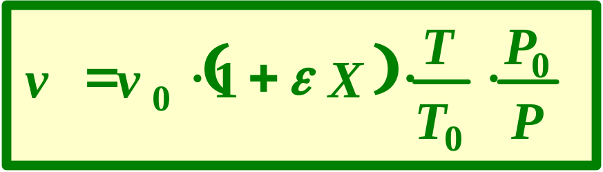
ε
= y
A0
δ
Reacção em fase gasosa
Equação dos gases perfeitos
À conversão X
No início

